Slide 1
Klimata pārmaiņas un ekonomika I

Slide 2
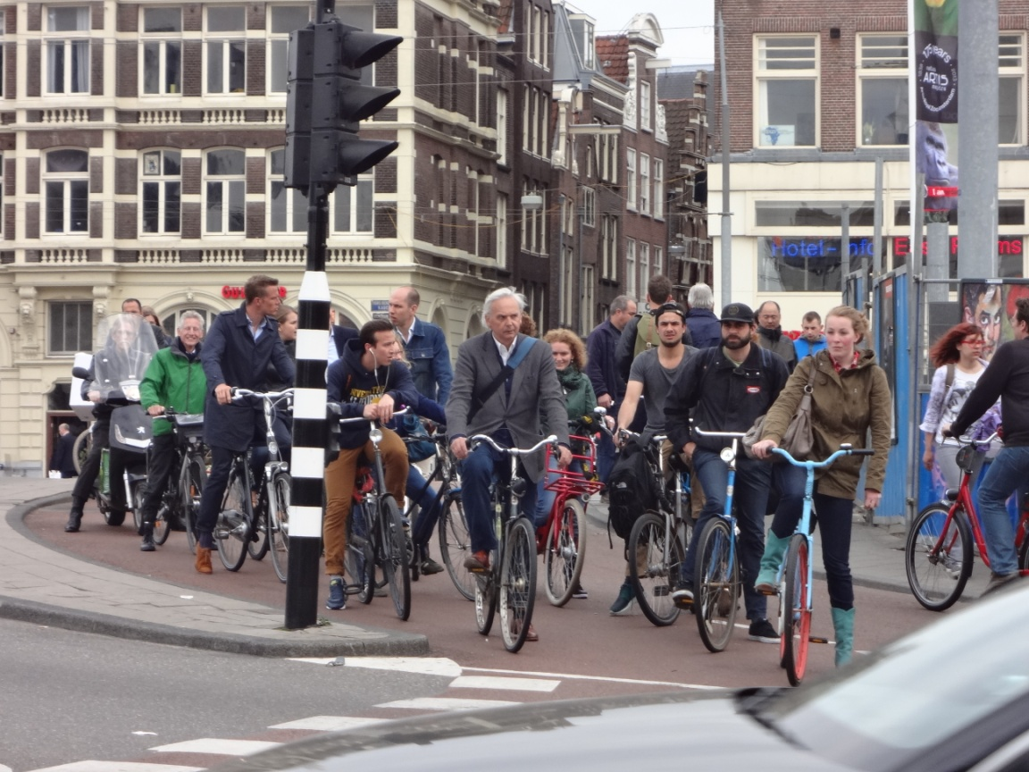
EKONOMIKAS IETEKME UZ KLIMATA PĀRMAIŅĀM
Cilvēka radītās ietekmes, galvenokārt ir saistītas ar fosilā kurināmā (ogļu, dabasgāzes un naftas) izmantošanu, lai ražotu enerģiju – elektrību vai siltumu – kas ir viens no
svarīgiem ekonomiskās attīstības priekšnoteikumiem
Kad šaubāties vai sasniegt galamērķi ar privātu automašīnu, sabiedrisko transportu vai izmantojot savu muskuļu spēku, iedomājieties arī par sava lēmuma ietekmi uz klimata pārmaiņām
Viena atsevišķa cilvēka lēmuma sekas, patiešām, var būt salīdzinoši nelielas, taču daudziem cilvēkiem kopā ir iespēja ietekmes nozīmi ievērojami palielināt
Piemēram, ja tikai daži cilvēki izmanto velosipēdu automašīnas vietā, ielas nekļūst brīvākas no auto, bet, ja pilsētu iedzīvotāji masveidā pārkāpj uz velosipēdiem, autosatiksme tiek būtiski atslogota, samazinās degvielas
patēriņš un sastrēgumi, uzlabojas gaisa kvalitāte, un arī uzlabojas iedzīvotāju veselība

Slide 3
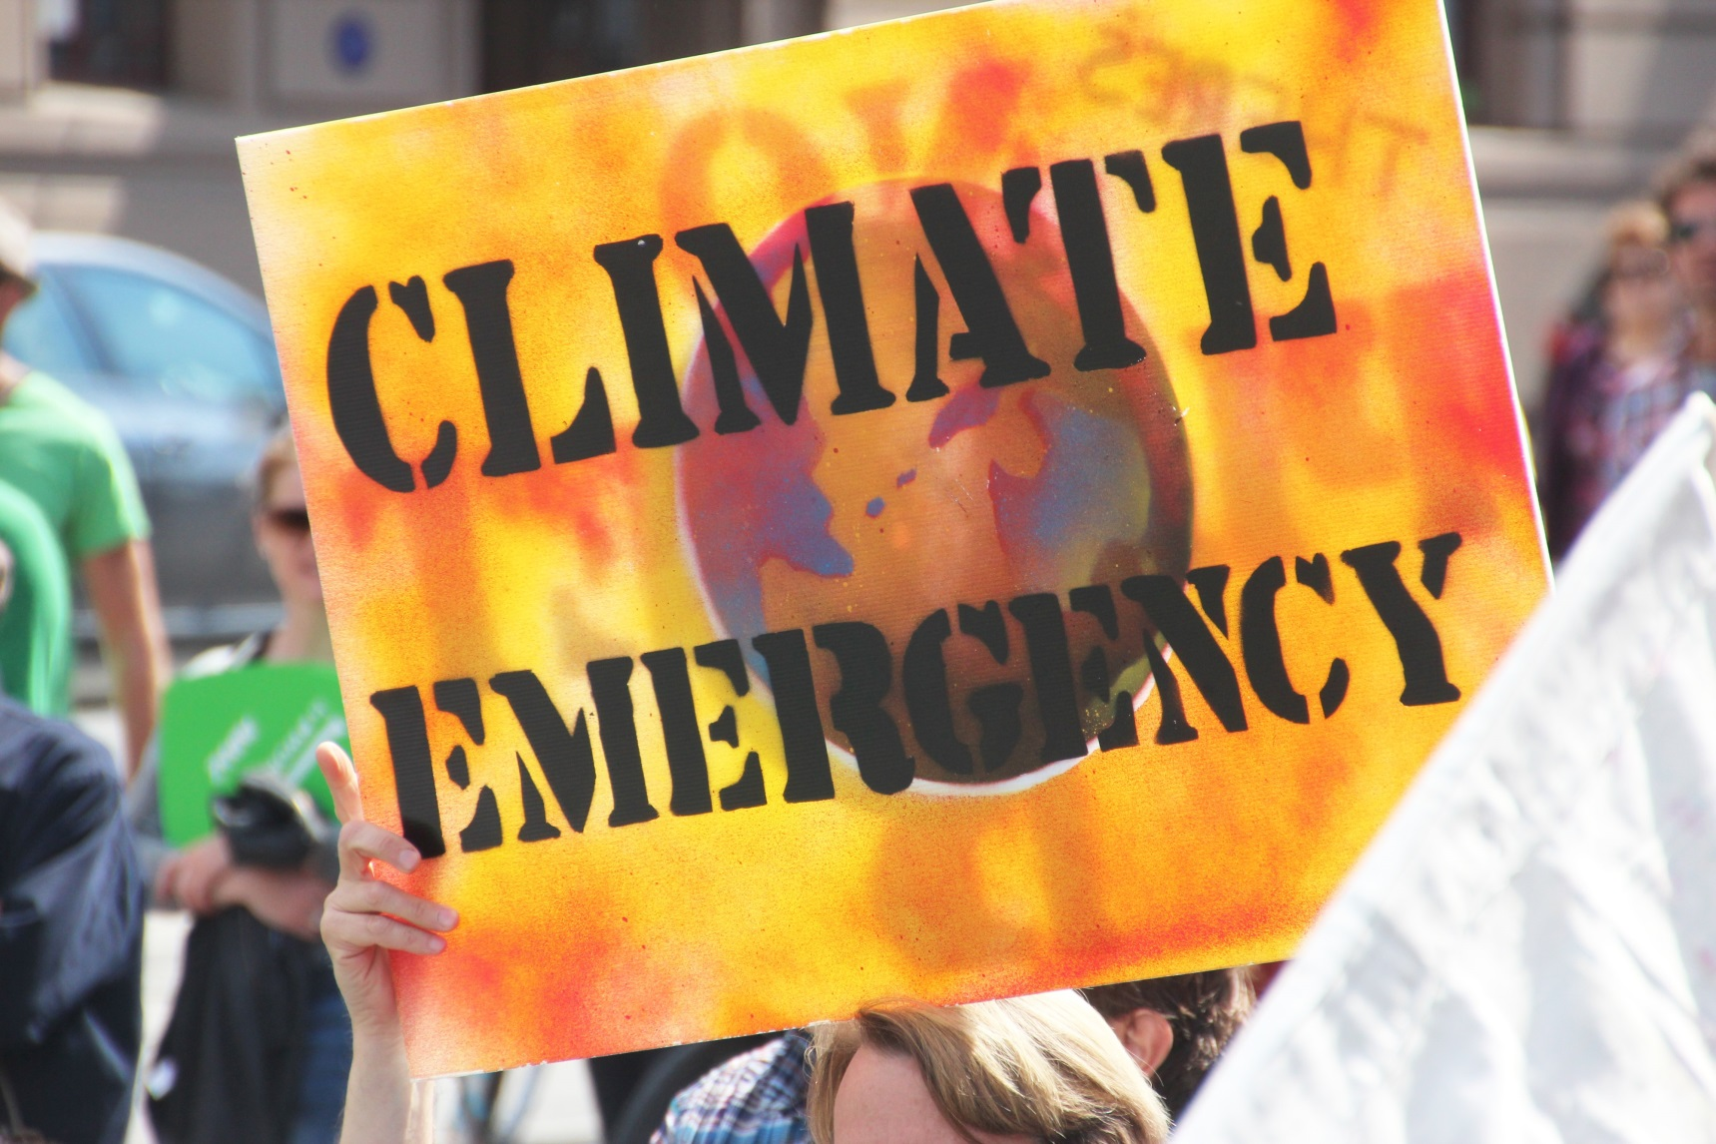
Klimata pārmaiņām ir globālas sekas, tāpēc to risināšanai ir nepieciešama gan lokāla cilvēku iesaiste un rīcība, gan starptautiska sadarbība
Būtiskākie ar ekonomiku saistītie klimata pārmaiņu cēloņi ir:
Iedzīvotāju skaita eksponenciālais pieaugums
Rūpniecības straujā attīstība, kuras nodrošināšanai nepieciešams arvien vairāk enerģijas
Globalizācija, kas prasa aizvien lielāku degvielas patēriņu sakarā ar ievērojamu izejvielu un gatavo produktu transportēšanu lielos attālumos
Dažādas tautsaimniecības nozares veicina siltumnīcas efektu, galvenokārt, patērējot enerģiju, taču tas notiek arī citos tehnoloģiskajos procesos, emitējot siltumnīcefekta gāzes (SEG)
Kioto protokola ietvaros, kas parakstīts 1997.g. un stājās spēkā 2005.g., kā galvenās SEG ir noteiktas CO₂, CH₄, N₂O, kā arī vairākas fluoru saturošas gāzes (HFC, PFC), sēra heksafluorīds SF₆, slāpekļa trifluorīds NF₃ – to emisijas ir jāierobežo

Slide 4
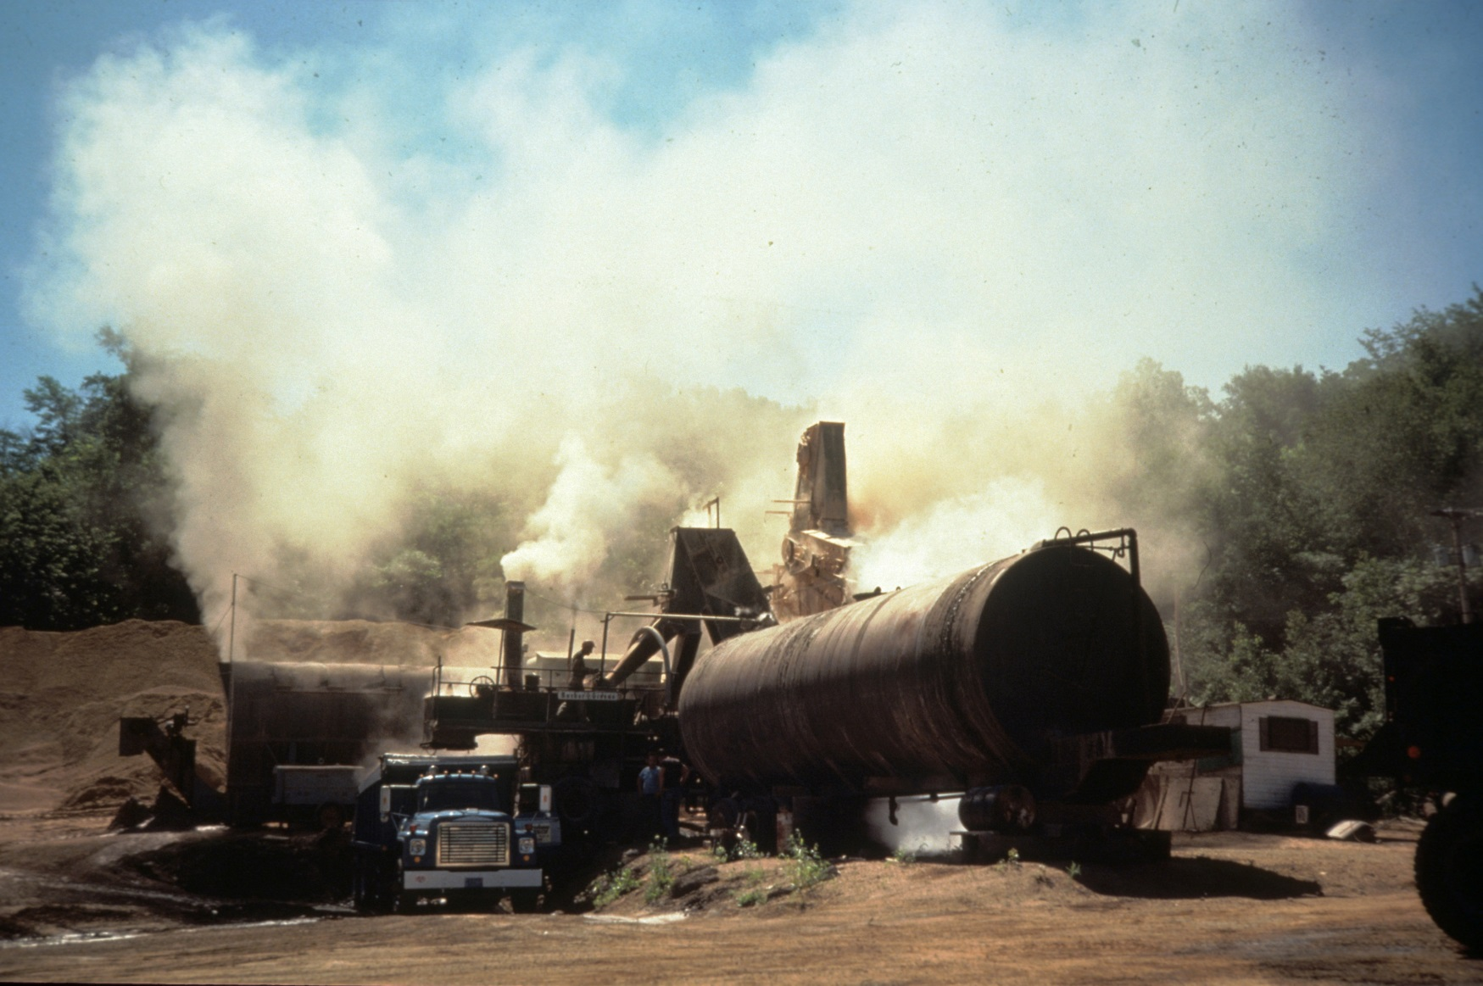
Vislielākā nozīme siltumnīcefektā ir CO₂ emisijām, kas veido apmēram 3/4 no kopējā SEG emisiju apjoma, un to galvenais avots ir fosilā kurināmā sadedzināšana,
kas ir nepieciešama elektroenerģijas un siltumenerģijas ražošanā,
transportēšanā un izmantošanā tautsaimniecības nozarēs
Vai varat iedomāties mūsdienās kādu nozari, kurā netiek izmantota enerģija? – Droši vien, nē...
Arī vairākos ražošanas procesos, kas nav saistīti ar kurināmā sadedzināšanu, rodas CO₂ emisijas ķīmisko reakciju rezultātā, piemēram, cementa,
metāla un tērauda ražošanā
Būtiska nozīme oglekļa dioksīda emisiju samazināšanai ir energoefektivitātes uzlabošanai un atjaunojamo energoresursu – biomasas, hidroenerģijas, saules, vēja un ģeotermālās enerģijas izmantošanai

Slide 5
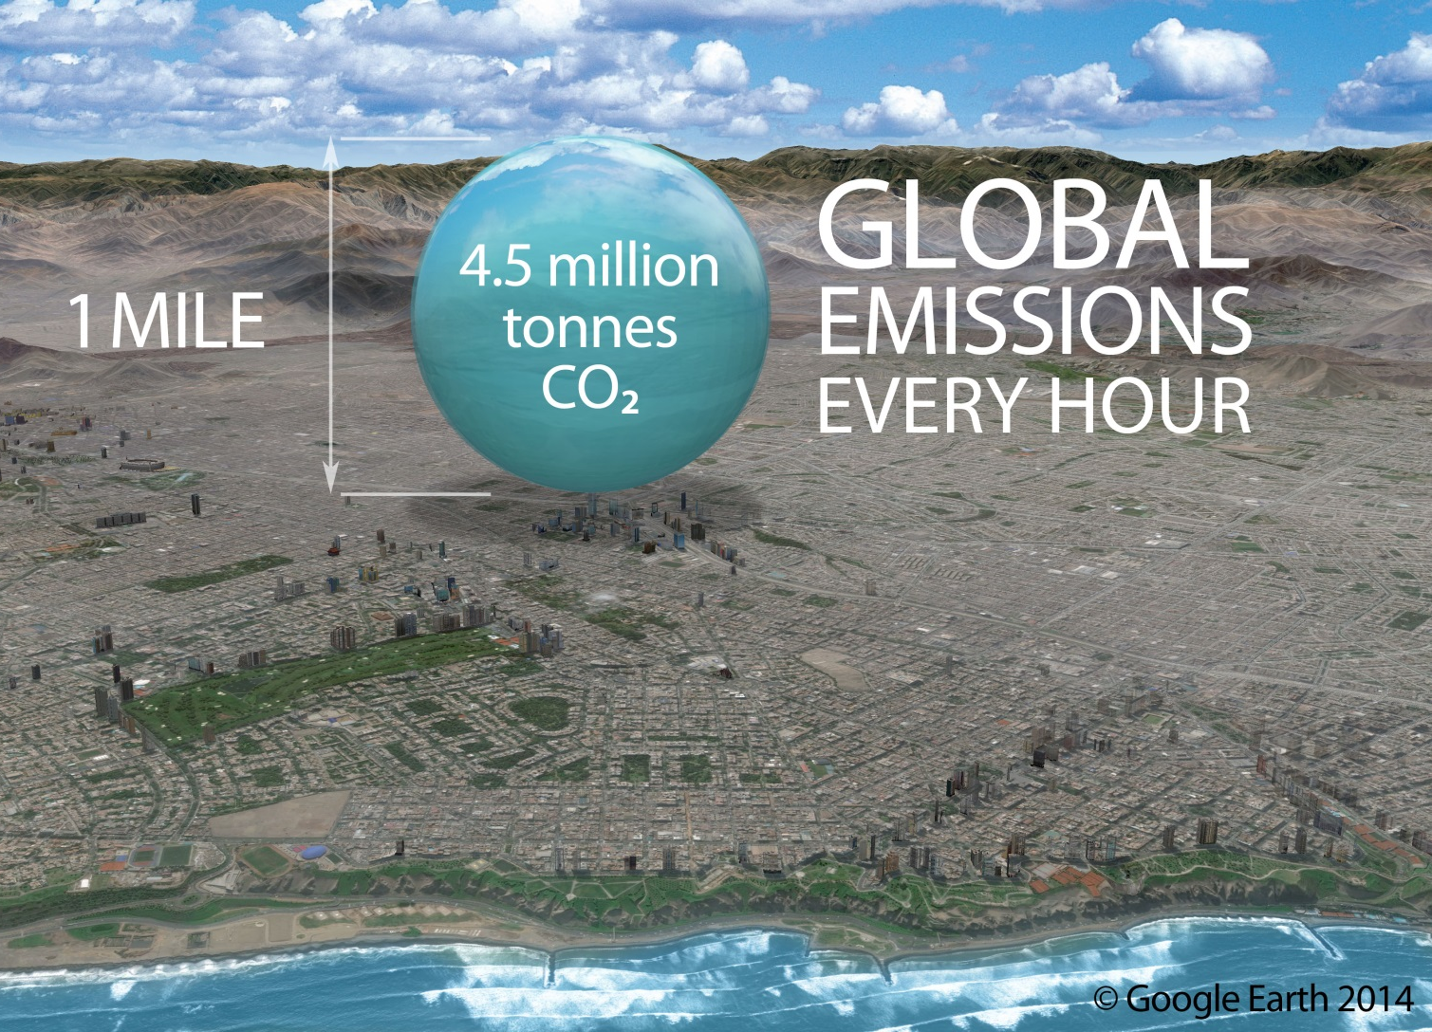
Arī atjaunojamo energoresursu izmantošana nav pilnībā brīva no SEG emisijām – tās rodas, piemēram, ražojot un transportējot vēja ģeneratorus vai saules kolektorus, būvējot dambjus hidroelektrostaciju vajadzībām u.c.
Lai novērstu CO₂ emisiju nonākšanu atmosfērā, tiek strādāts pie tehnoloģiju, kas ļauj piesaistīt un droši uzglabāt oglekļa dioksīdu pazemes izsmeltās naftas un gāzes atradnēs
vai dziļos sālsūdens nesējslāņos, izveidošanas
1.61 km
Lauksaimniecība un atkritumu saimniecība ir citas SEG – metāna CH₄ – izmešu galvenie avoti
Metāns rodas dažādu organisko vielu trūdēšanas procesā, tātad visās jomās, kur šāda trūdēšana notiek – lauksaimniecība (it īpaši lopkopība un rīsu audzēšana), mežsaimniecība, atkritumu saimniecība u.tml.
Metānu rada arī daudzi dabiskie procesi, piemēram, purvi un kūstošā tundra

Slide 6
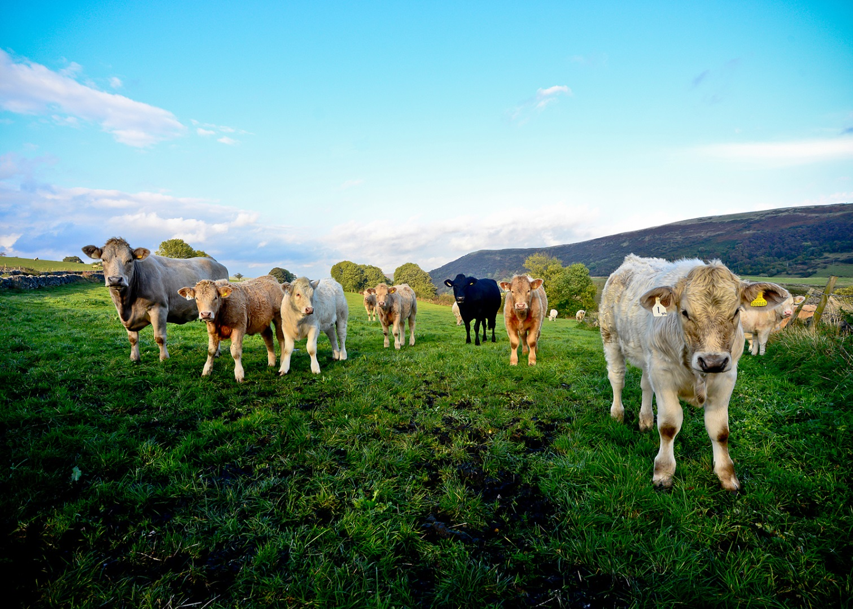
Metāna dzīves cikls ir ievērojami īsāks nekā CO₂, taču tā ietekme uz siltumnīcas efektu ir 23 reizes lielāka – tas nozīmē, ka 1 tonna metāna emisiju atbilst siltumnīcas efektam, ko rada 23 tonnas oglekļa dioksīda emisiju
Tā kā metāns ir galvenā dabasgāzes sastāvdaļa, tad arī dažādas citas nozares rada metāna emisijas, ko izraisa noplūdes gāzes un naftas ieguves, pārstrādes, glabāšanas un
transportēšanas procesā
Arī atjaunojamo energoresursu izmantošana rada metāna emisijas – tās rodas dambju dēļ, kas veidoti HES vajadzībām
Uzpludinot dambi, milzīgs augu un koku daudzums tiek pakļauts trūdēšanas procesam, un metāns uzkrājas dubļos
Pēc ūdens nolaišanas, kad dubļus vairs nesedz ūdens, metāns lielos daudzumos nonāk atmosfērā
Metāna emisijas ir iespējams samazināt, savācot un pārstrādājot trūdošos materiālus vai metāna gāzi atkritumu izgāztuvēs, izmantojot lopu barošanas diētas, kas ļauj samazināt dabisko metāna rašanos gremošanas procesā, uzlabojot naftas un gāzes ieguves, pārstrādes un transportēšanas tehnoloģijas un iekārtu kvalitāti

Slide 7
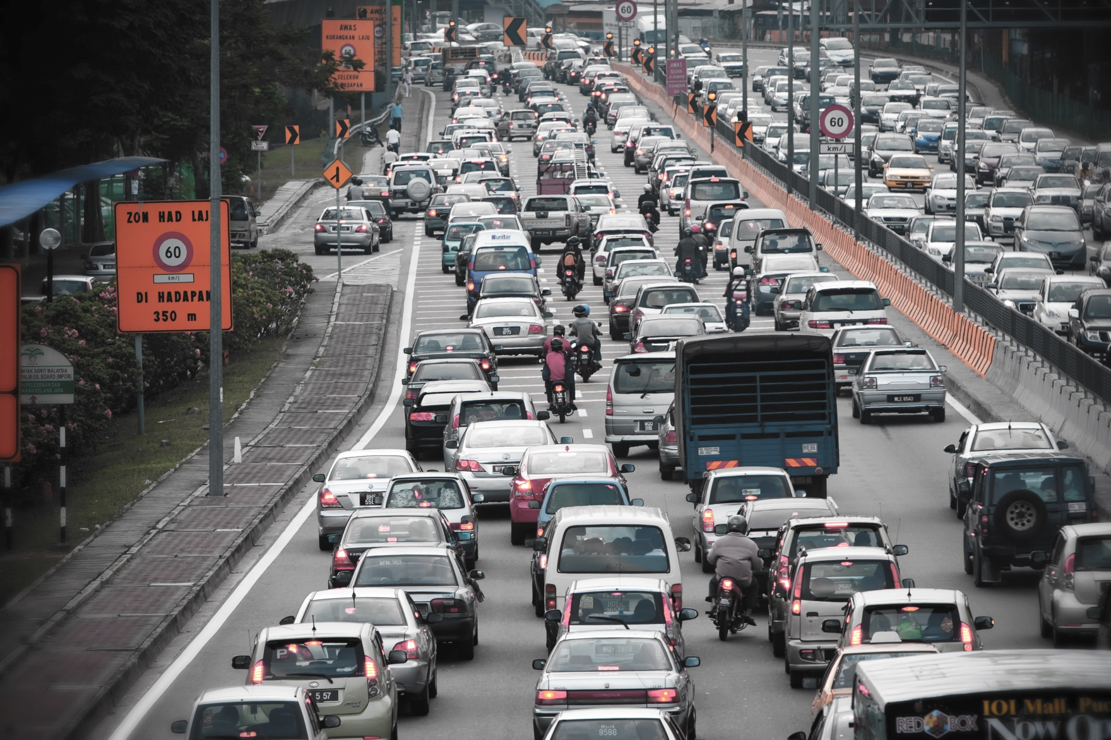
Slāpekļa oksīds arī ir daudzu dabisku procesu produkts,
un tā ietekme uz siltumnīcas efektu ir
296 reizes lielāka nekā CO₂
Galvenās ekonomiskās darbības, kas rada slāpekļa oksīdu ir lauksaimniecība, fosilā kurināmā sadedzināšana, notekūdeņu apsaimniekošana un rūpnieciskie procesi
Lauksaimniecībā galvenās emisijas notiek, bagātinot augsni ar slāpekļa minerālmēsliem un sadaloties kūtsmēsliem
Slāpekļa oksīds rodas arī transporta nozarē, sadegot degvielai un dažu sintētisko materiālu ražošanas procesā
N₂O emisiju galvenās samazināšanas iespējas ir efektīvāk izmantot minerālmēslus un apsaimniekot kūtsmēslus, samazināt degvielas patēriņu transporta
līdzekļos un uzlabot tehnoloģijas

Slide 8
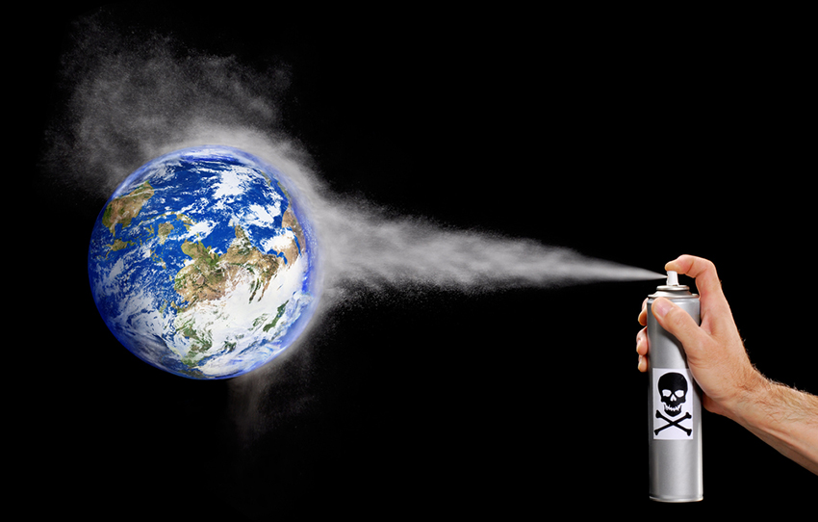
Fluoru saturošām gāzēm nav dabisko avotu un tās veidojas tikai cilvēku saimniecisko darbību rezultātā – tās tiek emitētas dažādos rūpnieciskajos procesos, piemēram, alumīnija un pusvadītāju ražošanā
Daudzām fluoru saturošām gāzēm ir ļoti augsts globālās sasilšanas potenciāls, pat vairāk kā 22 tūkstošu
reižu lielāks nekā oglekļa dioksīdam
Tāpēc pat to mazai koncentrācijai atmosfērā var būt liela ietekme uz siltumnīcas efektu, turklāt, dažām no tām dzīves ilgums atmosfērā ir mērāms tūkstošos gadu
Fluorogļūdeņraži tiek izmantoti kā dzesējošās vielas, aerosolu propelenti, šķīdinātāji, un antipirēni (aizsargvielas pret degšanu) – šīs ķīmiskās vielas tika izstrādātas, lai aizstātu ozona slāni noārdošās vielas kā hlorfluorogļūdeņražus (CFC) un hidrohlorfluorogļūdeņražus (HCFC)
Savukārt ozona slāni noārdošas vielas tiek pakāpeniski aizliegtas atbilstoši Monreālas protokolam, kas stājās spēkā 1989.g.
Notes:
https://www.google.lv/search?q=information+flow&espv=2&biw=1920&bih=979&source=lnms&tbm=isch&sa=X&ved=0ahUKEwjKjKed-KnMAhXmC5oKHb2GBVwQ_AUIBigB#tbs=isz:m&tbm=isch&q=aerosol&imgrc=Ht8aoaOrJPCCJM%3A

Slide 9
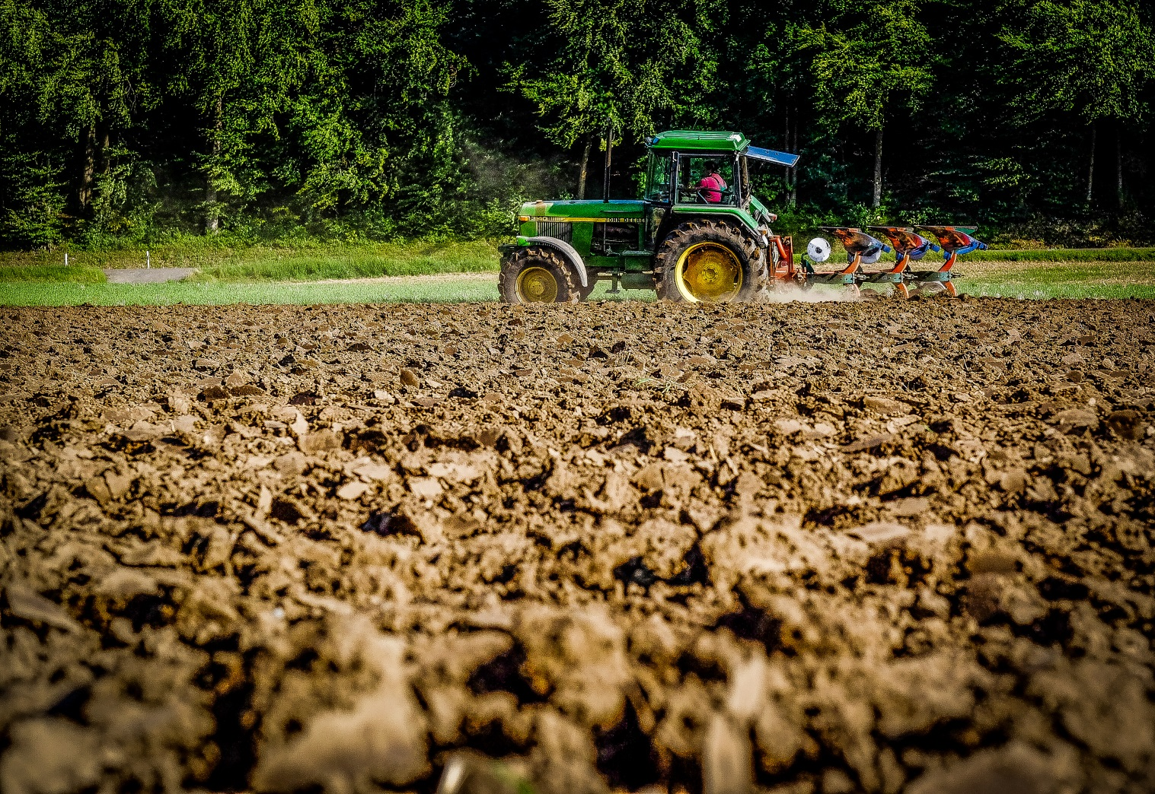
Vidējais SEG emisiju gada pieaugums laika periodā 2000.-2010.g. ir palielinājies līdz 2,2% gadā, salīdzinājumā ar 1,3% vidējo pieaugumu laikā 1970.-2000.g.
Tas ir skaidrojams ar ļoti straujo attīstības valstu ekonomisko izaugsmi, kas izraisījusi lielu enerģijas patēriņa un SEG emisiju pieaugumu
Kopējais iedzīvotāju skaits attīstības valstīs laikā 1990.-2009.g. pieauga par apmēram 33%, savukārt kopējās CO₂ emisijas no kurināmā sadegšanas ir palielinājušās
par apmēram 139%
Klimata pārmaiņu starpvaldību padomes IPCC (Intergovernmental Panel for Climate Change) 5.ziņojumā, kas publicēts 2014.g., secināts, ka apmēram 3/4 no SEG emisijām ir CO₂ no fosilā kurināmā, mežsaimniecības un zemes izmantošanas, bet fluoru saturošās gāzes ir aptuveni tikai 2%
Emisiju sadalījumā pa nozarēm pasaulē starp tiešajām emisijām vislielākais īpatsvars –
24% tiek radīts lauksaimniecības, mežsaimniecības un citas zemes izmantošanas
(AFOLU) sektorā, 21% rada ražošana, 14% – transports

Slide 10
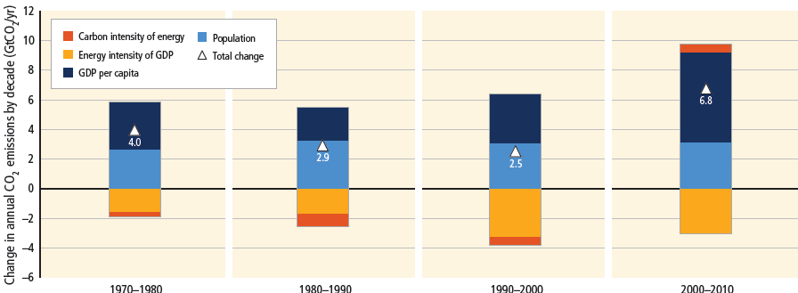
Enerģijas oglekļa intensitāte
IKP enerģijas intensitāte
Iekšzemes kopprodukts uz vienu iedzīvotāju (IKP)
Iedzīvotāju skaits
Kopējās emisiju izmaiņas
Kopējo gada CO₂ emisiju no fosilā kurināmā sadegšanas sadalījuma izmaiņas pa četrām cēloņu grupām:
A.
B.
C.
D.
E.
1970-1980
1980-1990
1990-2000
2000-2010

Slide 11
Lai ierobežotu globālo sasilšanu līdz 2 ºC salīdzinājumā ar temperatūru pirms industriālā laikmeta, ir nepieciešams stabilizēt CO₂ koncentrāciju atmosfērā pie 445-490 ppm
Tas nozīmē, ka pasaules CO₂ emisijas līdz 2050.g. jāsamazina par 40-70% salīdzinājumā ar 2010.g. emisiju līmeni, bet līdz 2100.g. jāpanāk nulles vai negatīvs emisiju līmenis
Vēl pie cilvēku izraisītām SEG emisijām jāmin ugunsgrēki, piemēram, ASV un Aļaskā mežu ugunsgrēki rada aptuveni 290 miljonus CO₂ tonnu gadā, kas ir ap 4-6% no kopējām SEG emisijām, ko ASV emitē, sadedzinot fosilo kurināmo
SEG un dažādu veselībai kaitīgu vielu emisijas rodas arī izmantojot ieročus, uguns nelaimju laikā, kā arī šaujot svētku salūtu
Piemēram, pētījums liecina, ka Cīrihē nacionālo svētku laikā, kas parasti tiek atzīmēti ar salūtiem visā Šveicē, vairāku kaitīgu gāzu koncentrācijas līmeņi
ir desmit reizes augstāki par fona koncentrāciju vienu nedēļu pirms
un divas nedēļas pēc svētkiem

Slide 12
Paralēli SEG koncentrācijas palielināšanai atmosfērā, kas izraisa globālo sasilšanu, tautsaimniecībā radītais gaisa piesārņojums rada arī pretēju efektu – aptumšošanos (angļu val. dimming), kas neļauj saules gaismai nokļūt atmosfērā
TAUTSAIMNIECĪBA
Fosilā kurināmā sadedzināšana
Ražošana
Cementa, metāla, tērauda, alumīnija, pusvadītāju u.c. ražošana
Lauksaimniecība
Lopkopība
Labības audzēšana u.c.
Mežsaimniecība
Mežu ugunsgrēki
Mežsaimniecības atkritumu dedzināšana
CO₂ piesaiste un tās pārtraukšana u.c.
Pretaizdegšanās un dzesēšanas šķidrumi
Atkritumu saimniecība
KLIMATA PĀRMAIŅAS
Temperatūras paaugstināšanās
Jūras līmeņa celšanās
Ledāju kušana
Pastiprināti nokrišņi
Karstuma viļņi
Biežākas un spēcīgākas vētras
Pārtuksnešošanās
Aptumšošanās rodas no sīkajām daļiņām jeb putekļiem, kas rodas dažādos degšanas procesos un to efekts ir gluži pretējs – atdzišana
efekta samazināšana
GLOBĀLĀ APTUMŠOŠANĀS
Temperatūras samazināšanās
Būtiskākie antropogēnie klimata pārmaiņas ietekmējošie faktori

Slide 13
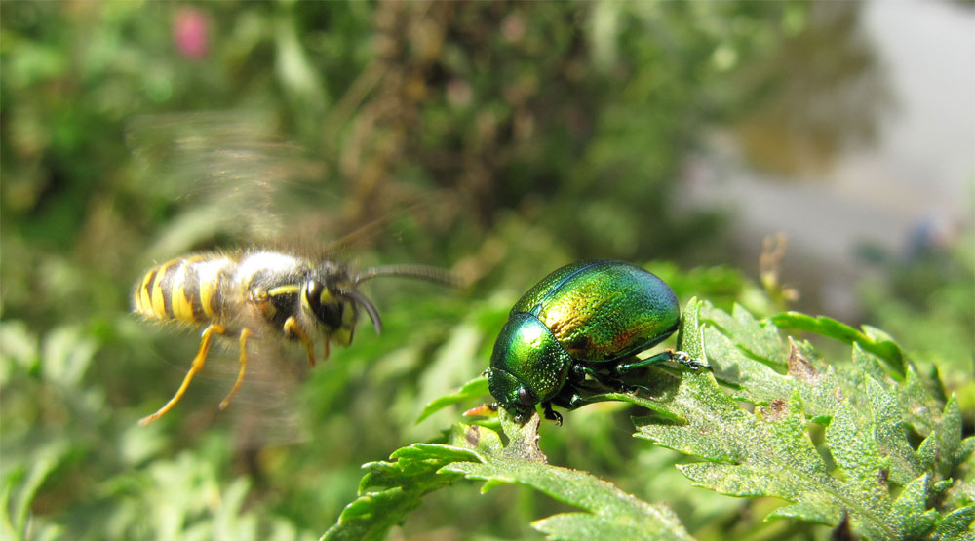
Cīņu par klimata pārmaiņu ātruma samazināšanu ievērojami apgrūtina dažādi pretējie efekti, kas rodas cenšoties uzlabot cilvēku veselību un dzīves kvalitāti, piemēram:
Metāna emisiju pieaugums, izmantojot HES
Bioloģiskās daudzveidības samazināšanās un pārtikas sadārdzināšanās enerģētisko kultūru audzēšanas dēļ
Putnu bojāeja vēja ģeneratoru darbības dēļ
Aptumšošanās efekta samazināšanās, uzlabojot gaisa kvalitāti, attīrot to no sīkajām daļiņām
Tāpēc risinot klimata pārmaiņu un tās adaptācijas jautājumus, īpaša uzmanība jāpievērš sistēmiskajai domāšanai, kurā tiek analizēti cēloņi, sekas un atgriezeniskās
saites pēc iespējas plašākā sistēmā, lai risinot vienu problēmu,
nenodarām vēl lielāku kaitējumu citā jomā

Slide 14
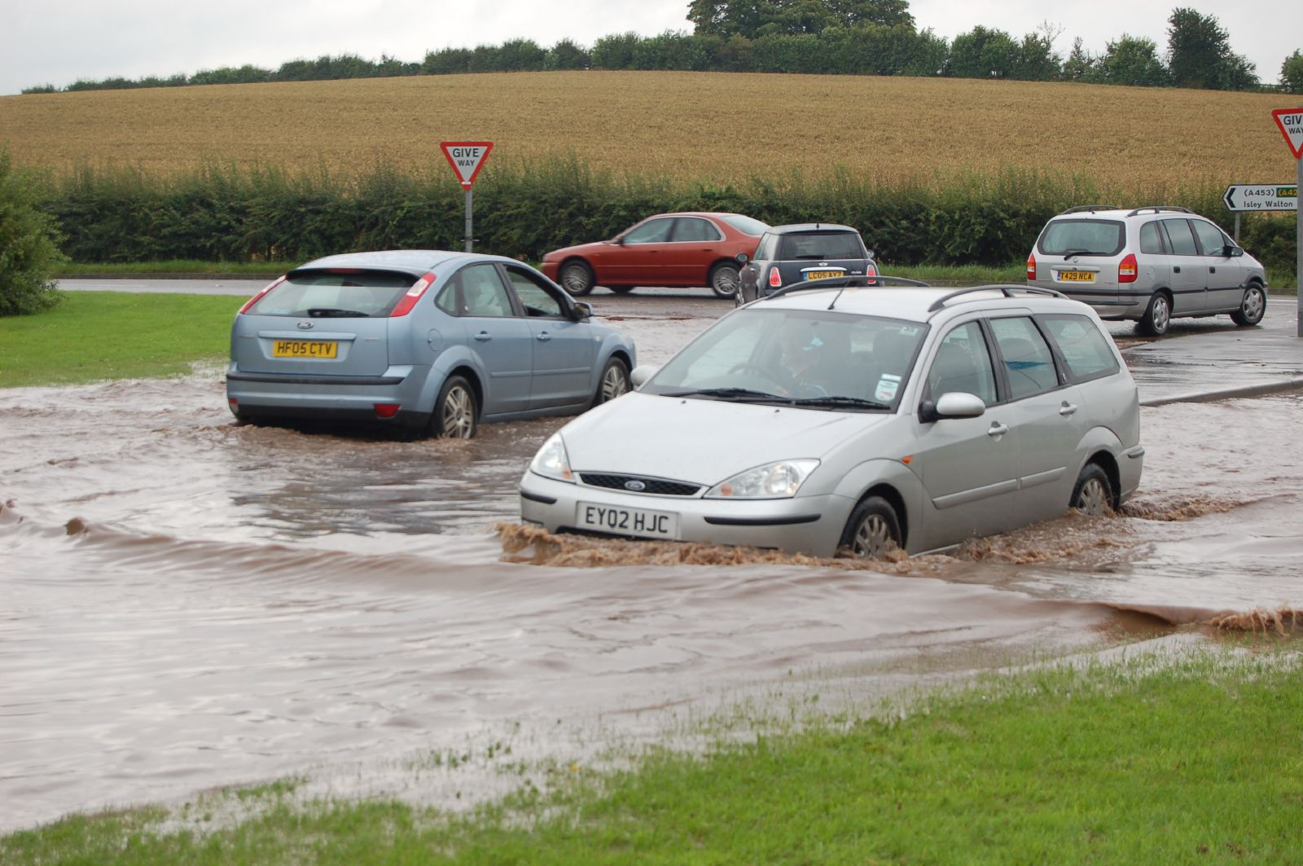
KLIMATA PĀRMAIŅU IETEKME
UZ EKONOMIKU
Neviens nevar prognozēt klimata pārmaiņu sekas ar pilnu pārliecību, bet ir zināms pietiekami daudz, lai saprastu to radītos riskus – galvenie riski un potenciālie zaudējumi ir saistīti ar
Plūdiem
Spēcīgām vētrām
Karstuma viļņiem
Ūdens un pārtikas trūkumu
Piemēram, 2013.g. notika vairāk nekā 600 dabas katastrofu, no kurām 37 bija nepieciešama no 100 tūkstošiem līdz 4,5 miljoniem cilvēku piespiedu pārvietošana
Ja klimata pārmaiņu mazināšanas pasākumi netiek veikti nekavējoši, tas var radīt ļoti lielas izmaksas nākamajās desmitgadēs dažādu klimata izraisīto katastrofu dēļ

Slide 15
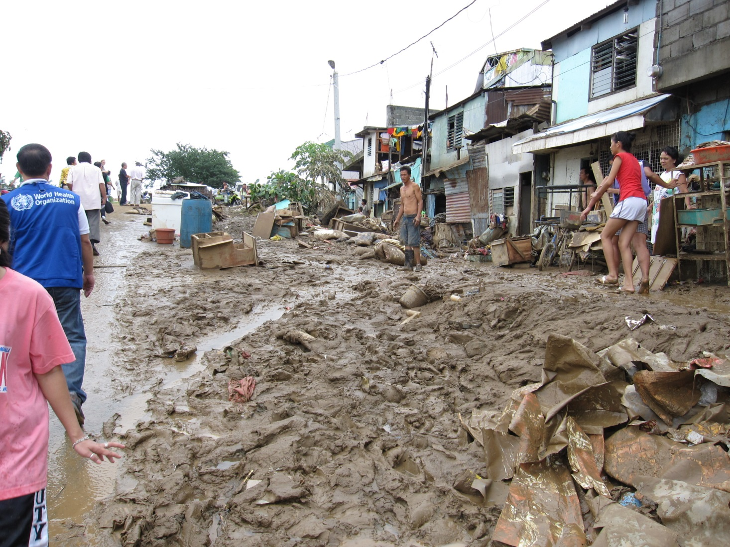
Klimata pārmaiņu mazināšana, veicot stingrus pasākumus, ir jāuzskata nevis par dārgām izmaksām, bet par ieguldījumu nākotnē – ja šie ieguldījumi tiek veikti
pārdomāti, paveras plašas iespējas vietējās ekonomikas izaugsmei un attīstībai,
kā arī nodarbinātības palielināšanai
Daudzas klimata pārmaiņu sekas ir izmērāmas naudas izteiksmē, tādas kā, plūdu nodarītie kaitējumi nekustamajiem īpašumiem un infrastruktūrai, lauksaimniecības ražas zudumi ekstrēmu laika apstākļu dēļ u.c.
Tomēr lielu daļu klimata pārmaiņu radīto seku ir neiespējami novērtēt naudas izteiksmē – zaudētās cilvēku dzīvības vai veselība, zaudēti vēstures un dabas pieminekļi, kas var iet bojā dabas katastrofu rezultātā

Slide 16
Viens no nozīmīgākajiem ziņojumiem, kas sagatavots par klimata pārmaiņu ekonomiskajām ietekmēm ir 2006.g. publicētais sera Nikolasa Šterna vadībā izveidotais ziņojums «Klimata pārmaiņu ekonomika»
Ziņojums uzsver, ka klimata pārmaiņu ignorēšana būtiski var kaitēt ekonomikas izaugsmei un apdraudēt sociālās darbības – izmaiņas būs grūti vai pat neiespējami novērst – jo agrāk tiks uzsākti efektīvi pasākumi klimata pārmaiņu mazināšanai, jo lētāki tie būs
Ziņojumā tiek brīdināts, ka klimata pārmaiņu sekas var samazināt globālo IKP pat par 20% katru gadu līdz gadsimta beigām un, ka pasaulē būtu jātērē apmēram 1-2% no pasaules IKP gadā, lai šos riskus samazinātu
Galvenās klimata pārmaiņu negatīvās ietekmes izpaudīsies ūdens pieejamībā, pārtikas ražošanā, veselībā un vides kvalitātē
Pasaulei sasilstot, simtiem miljonu cilvēku varētu ciest badu, ūdens trūkumu un piekrastes applūšanu
Notes:
https://www.google.lv/search?q=climate+change+economy&espv=2&biw=1920&bih=935&source=lnms&tbm=isch&sa=X&ved=0ahUKEwjurev30qHMAhWlNJoKHZp2AEwQ_AUIBigB#tbm=isch&q=economics+of+climate+change&imgdii=gA7szVN6zqTwHM%3A%3BgA7szVN6zqTwHM%3A%3BZAqF7qffYI8ntM%3A&imgrc=gA7szVN6zqTwHM%3A

Slide 17
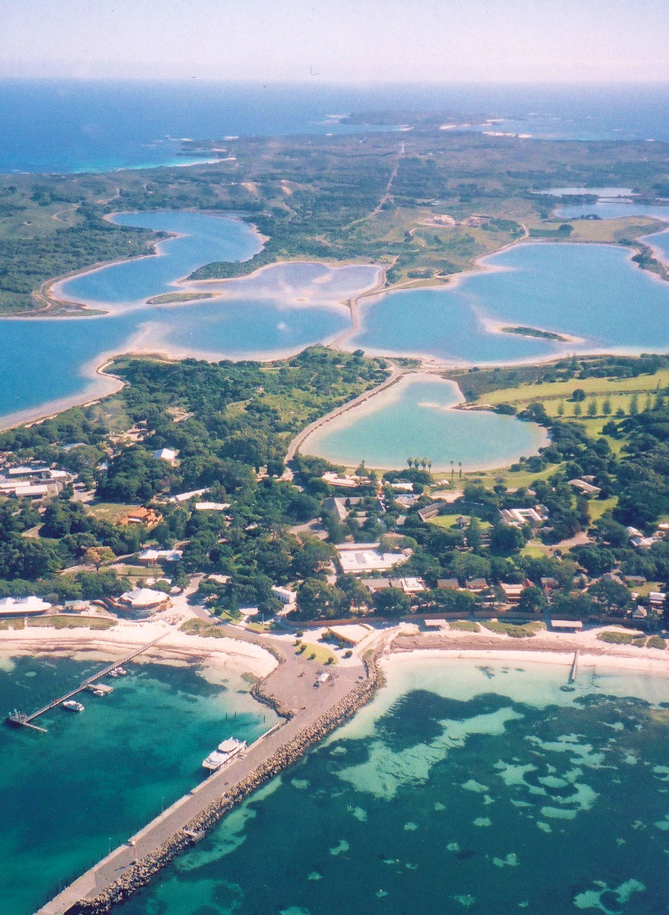
Ietekmētas tiks visas valstis, taču visneaizsargātākās ir nabadzīgākās valstis un cilvēki, tie kuri cietīs agrāk un lielākā daļa, pat ja tie ir vismazāk veicinājuši cēloņus klimata pārmaiņām
Tādas salu valstis kā Maldivu Republika, Filipīnas, Fidži Salu Republika, Kiribati Republika, Nauru Republika, Solomona salas un daudzas citas var pilnīgi zaudēt savas teritorijas jūras līmeņa celšanās dēļ
Klimata pārmaiņas tādēļ ir arī ētiska un morāla problēma, jo lielākus zaudējumus cieš tās valstis un cilvēki, kuru ietekme klimata
pārmaiņu izraisīšanā ir bijusi salīdzinoši maza
Taču izmaksas, kas saistītas ar ekstrēmiem laika apstākļiem, tostarp plūdiem, sausumu un vētrām lielus zaudējumus rada arī bagātajās valstīs, piemēram, ASV, Japānā, Nīderlandē, Lielbritānijā u.c.

Slide 18
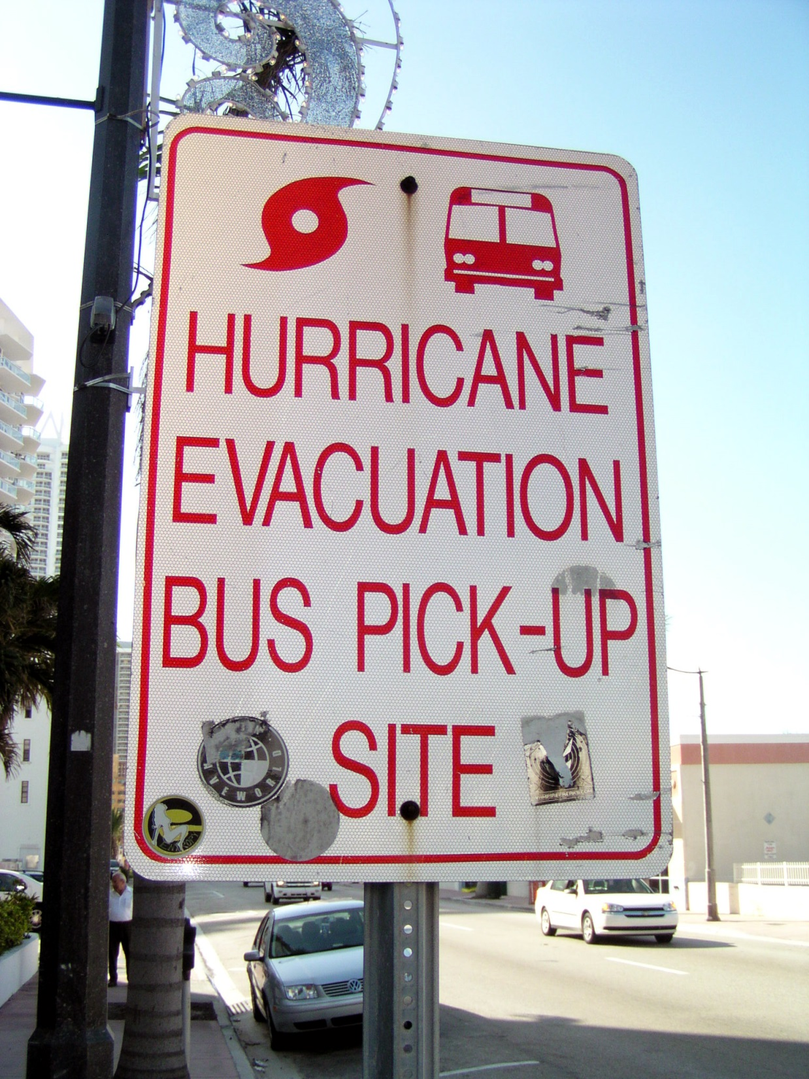
Iekšējā pārvietošanu uzraudzības centra (Internal Displacement Monitor Centre) jaunākais globālā vērtējuma ziņojums liecina, ka 2013.g. 22 miljoni cilvēku tika pārvietoti no savām dzīves vietām dabas katastrofu dēļ
Tāpat kā iepriekšējos gados, visvairāk skartais reģions ir Āzija, kur 19 miljoni cilvēku jeb 87,1% no pasaules
kopējā apjoma tika pārvietoti gada laikā
Lai arī gan pārtikušās, gan nabadzīgākas valstis skar katastrofas, tomēr attīstības valstis iznes galveno smagumu, tajās vairāk nekā 85% cilvēku ir pārvietoti
Filipīnās, taifūna Haijana dēļ vien tika pārvietoti 4,1 miljoni cilvēku, par miljonu vairāk nekā Āfrikā, Amerikā,
Eiropā un Okeānijā kopā

Slide 19
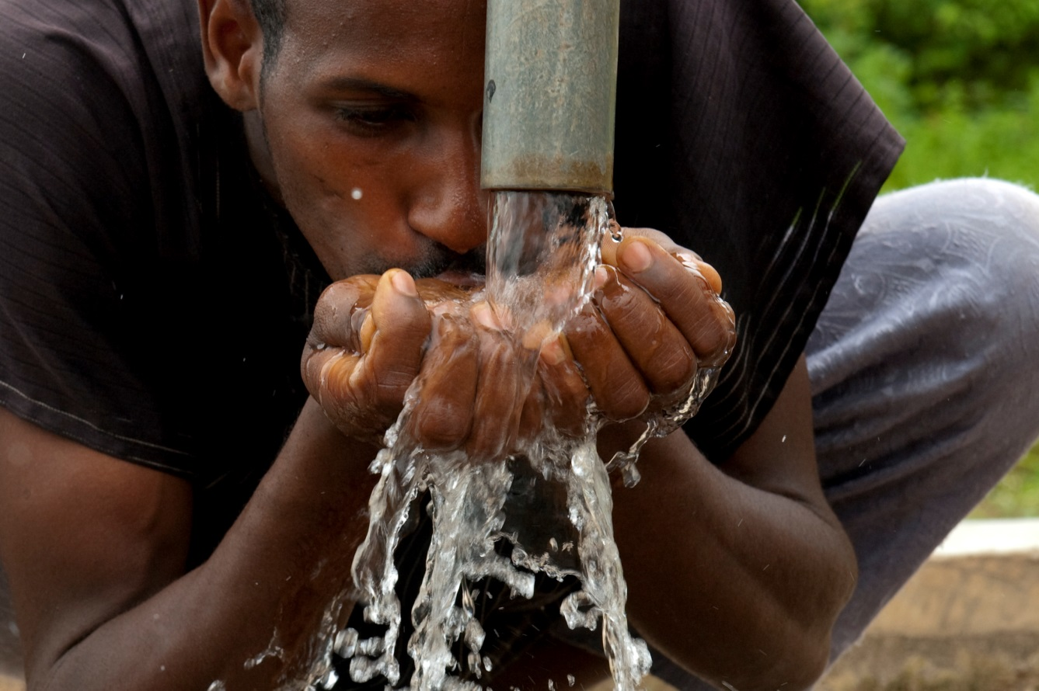
Lauksaimniecība
Mežsaimniecība
Zivsaimniecība
Energoapgāde
Ūdensapgāde
Transports
Būvniecība
Veselības aprūpe
Tūrisma un viesmīlības pakalpojumu sfēra
Kopumā, tieši vai netieši klimata pārmaiņas ietekmē visas tautsaimniecības nozares – būtiskākās tiešās ietekmes jau notiek un sagaidāma to pastiprināšanās
Lauksaimniecībā un mežsaimniecībā klimata pārmaiņu dēļ rodas nepieciešamība ieviest jaunas kultūraugu šķirnes, kas būtu piemērotākas krasām temperatūras un mitruma režīma izmaiņām, kā arī noturīgas pret jauniem kaitēkļiem
Ir aprēķināts, ka sugu pārvietošanās uz poliem notiek vidēji ar ātrumu 17,6 km desmitgadē un augstāk kalnos ar ātrumu 12,2 metri desmitgadē, kas izmaina sugu sastāvu katrā konkrētā apvidū
Tā kā ir būtiskas atšķirības starp dažādu sugu pārvietošanās ātrumiem, ir iespējams, ka atsevišķi kaitēkļi ierodas ievērojami agrāk nekā to dabiskie ienaidnieki – tāpēc ir nepieciešami savlaicīgi pētījumi par to ietekmēm uz kultūraugiem

Slide 20
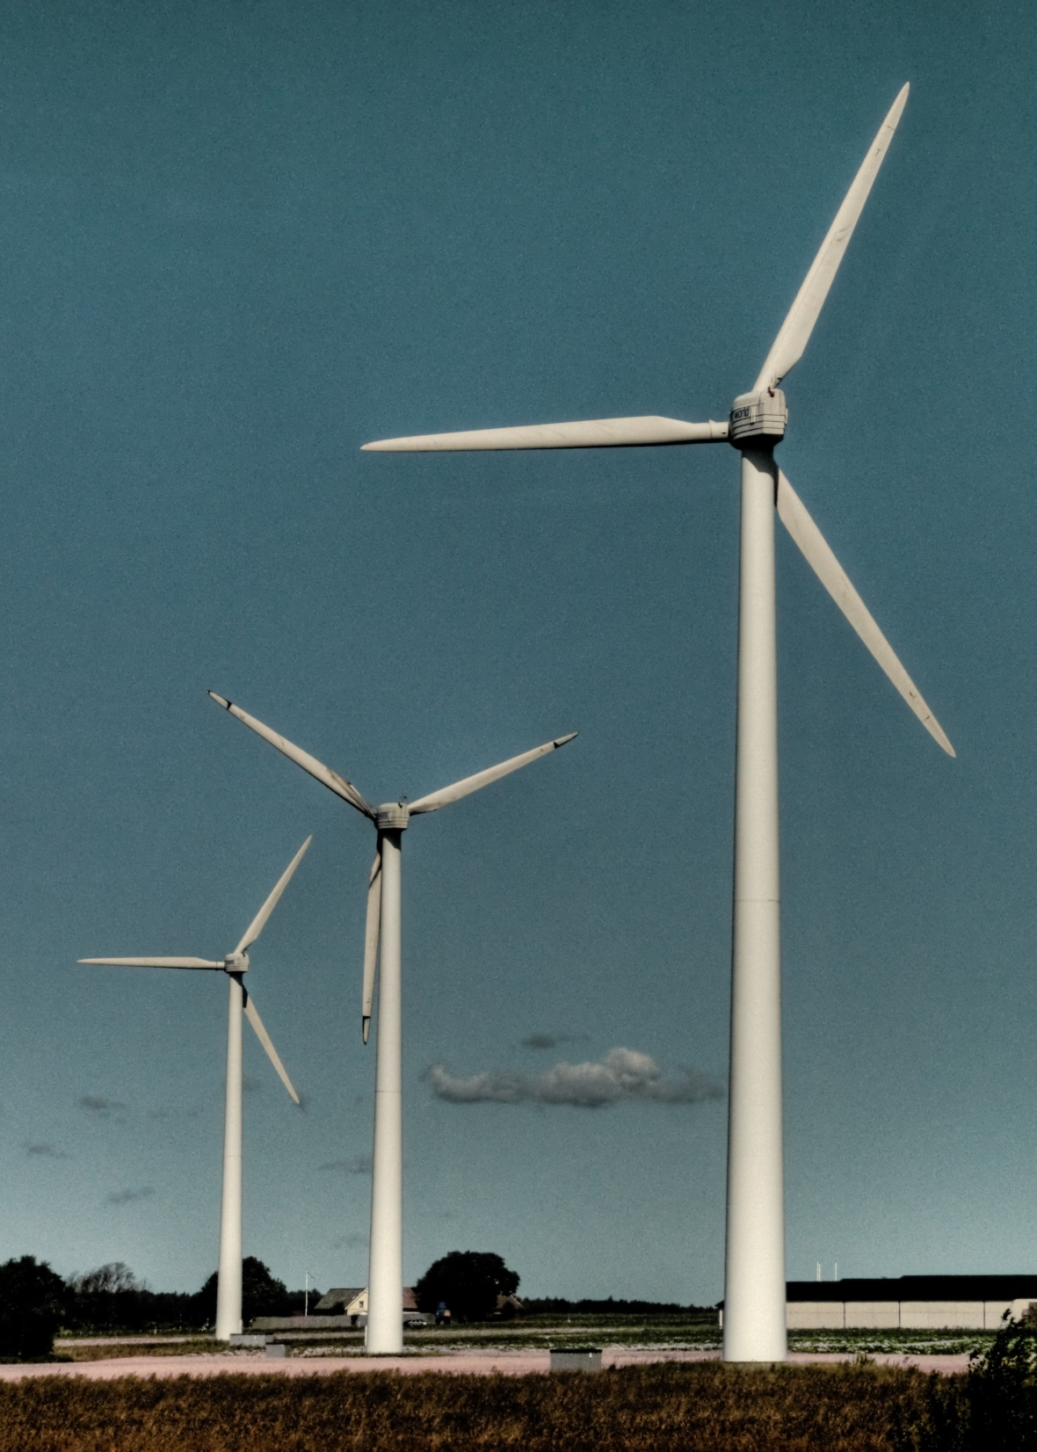
Lai mazinātu klimata pārmaiņas, ir nepieciešama pāreja uz enerģijas resursiem, kas ir ar ievērojami mazākām SEG emisijām, tāpēc būtiskas pārmaiņas ir sagaidāmas resursu, it īpaši energoresursu ieguvē
Ir aprēķināts, ka lai paliktu salīdzinoši drošajās 2 grādu globālās sasilšanas robežās, pieļaujamās CO₂
emisijas ir 900 Gt
Ņemot vērā iespējamo oglekļa savākšanas un noglabāšanas tehnoloģiju attīstību, pieļaujamais oglekļa emisiju budžetu līdz 2050.g. var palielināties par 125 Gt CO₂
Tas tiktu emitēts, ja tikai aptuveni 20-40% no pašreiz jau zināmajām fosilā kurināmā rezervēm tiktu sadedzinātas
Tas rada milzīgu risku investoriem, kam jāapzinās, ka 60-80% no jau atklātajām fosilā kurināmā rezervēm nemaz nevar tikt sadedzinātas, lai nepārsniegtu globālās temperatūras paaugstināšanos

Slide 21
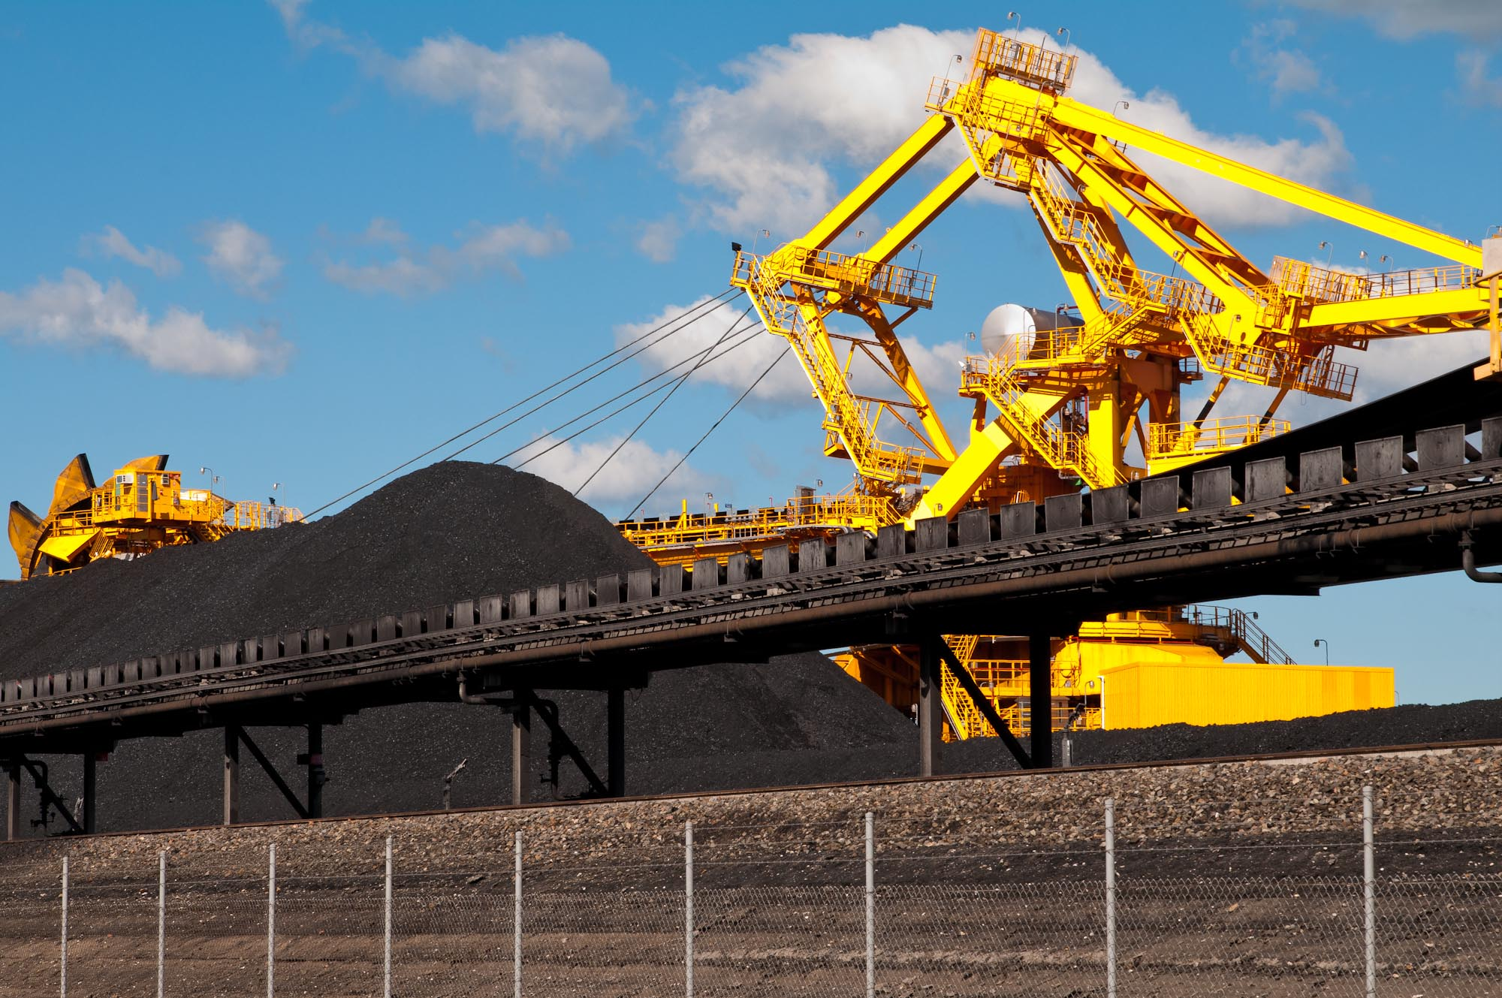
Investīciju pārtraukšana fosilo kurināmo ieguves kompānijās radīs lielākas iespējas investīcijām alternatīvo
energoresursu ražotājiem
Enerģijas ieguves uzņēmumiem jāņem vērā, ka aizvien vairāk tiks izmantoti ekonomiskie instrumenti, kas sadārdzinās SEG emisijas radošus energoresursus
Latvijā kā viena no būtiskām fosilās enerģijas alternatīvām tiek izmantota hidroenerģija elektrības ražošanā
Klimata pārmaiņas būtiski ietekmēs arī hidroenerģijas ieguves veidu – tā kā augstākas gaisa temperatūras paātrina ūdens iztvaikošanu un hidroloģisko apriti, tas būtiski ietekmē upju noteces sezonalitāti un apjomu
Līdz ar to HES enerģijas ražošanas jaudas var tikt apdraudētas un kļūt ekonomiski neizdevīgas, tāpēc būtiska vērība jāvelta tehnoloģiju attīstībai, kas ļauj maksimāli efektīvi izmantot pat nelielas ūdens plūsmas enerģiju

Slide 22
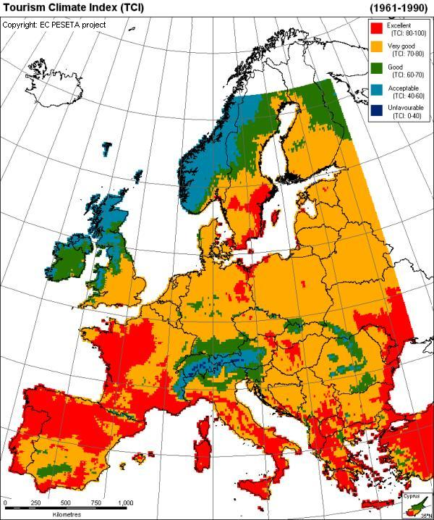
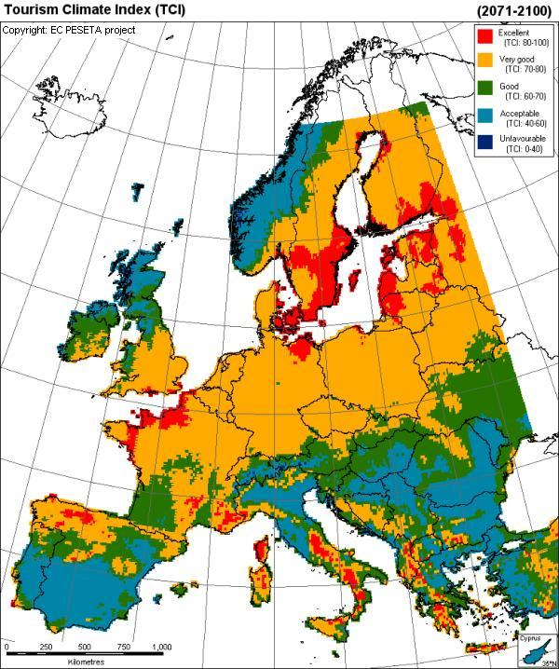
Būtiskas izmaiņas tiek prognozētas tūrisma nozarē, piemēram, pašlaik populārajiem Vidusjūras reģiona kūrortiem gaidāms atpūtnieku pieplūdums pavasarī un rudenī, bet vasarā lielā karstuma un sausuma dēļ tūrisms samazināsies
Iespējams, lielāku tūristu plūsmu var sagaidīt Baltijas jūras reģiona kūrorti, kam savlaicīgi ir jāsagatavojas, lai samazinātu tūrisma nozares ietekmi uz vidi
Tūrisma klimata indeksa salīdzinājums 20.gs. un 21.gs. beigās
Jāsagatavojas lielākam zilaļģu savairošanās un ilgākas ziedēšanas riskam, tādējādi dabīgās ūdenskrātuves var kļūt nepiemērotas drošai peldēšanai tajās
Jārēķinās ar lielāku pieprasījumu pēc elektroenerģijas karstajos vasaras periodos, lai nodrošinātu
telpu dzesēšanu
Savukārt ziemā varētu samazināties pieprasījums pēc siltuma enerģijas telpu apsildīšanai

Slide 23
Lielus zaudējumus tautsaimniecībā var radīt klimata pārmaiņu radīto seku ietekme uz infrastruktūru – enerģijas un ūdens apgādi, transporta sistēmu
Savukārt infrastruktūras bojājumi ietekmē visas nozares, kas izmanto šos pakalpojumus
Īpaši bīstama ir dzeramā ūdens kvalitātes zaudēšana plūdu un infrastruktūras bojājumu gadījumā
Zaudējumi radīsies arī jūras piekrastes teritorijās, jūras līmeņa celšanās dēļ
Jārēķinās ar milzīgām klimata bēgļu plūsmām no reģioniem, kas applūšanas vai pārtuksnešošanās dēļ vairs nebūs dzīvošanai piemēroti – klimata bēgļu skaits tiek prognozēti apmēram 50 miljoni cilvēku līdz 2050.g.

Slide 24
Klimata pārmaiņu potenciālās ietekmes uz Latvijas tautsaimniecību
Temperatūras paaugstināšanās
Izmaiņas nokrišņu intensitātē
Jūras līmeņa pieaugums
Mežsaimniecība
Lielāks lapu koku īpatsvars
Lielāka kaitēkļu savairošanās iespējamība
Jaunu kaitēkļu parādīšanās
Augstāka ugunsbīstamība sausajos periodos
Lauksaimniecība
Jaunu kultūraugu ieviešana, kas izturīgāki pret lielākiem nokrišņiem
Garāks veģetācijas periods, atsevišķiem kultūraugiem iespējamas vairākas ražas gadā
Lielāka nepieciešamība pēc lauku nosusināšanas
Zivsaimniecība
Intensīvāka zilaļģu ziedēšana un toksisko vielu nonākšana zivju organismos
Izmaiņas zivju sugās augstāku ūdens temperatūru dēļ
Enerģētika
Dārgāki energoresursi oglekļa cenas dēļ
Upju noteces izmaiņas elektrības ražošanai HES
Lielāks enerģijas pieprasījums vasarās – dzesēšanai un mazāks ziemā - apkurei
Būvniecība
Augstākas prasības ēku siltumizolācijai
Austākas prasības ēku un būvju izturībai pret vētrām un plūdiem
Lielāka nepieciešamība pēc dambjiem un jūras piekrasti nostiprinošām būvēm
Ūdensapgāde
Lielāks nokrišņu daudzums un intensitāte
Lielāks plūdu risks
Ūdens pieprasījums no sausuma skartajiem reģioniem
Ūdens kvalitātes pasliktināšanās

Slide 25
Klimata pārmaiņu potenciālās ietekmes uz Latvijas tautsaimniecību
Temperatūras paaugstināšanās
Izmaiņas nokrišņu intensitātē
Jūras līmeņa pieaugums
Transports
Augstākas prasības transporta līdzekļu energoefektivitātei un pieļaujamām emisijām
Lielāka nepieciešamība pēc sabiedriskā transporta pakalpojumiem
Tūrisms
Lielāks tūristu pieplūdums
Lielāka nepieciešamība pēc mākslīgi izveidotām peldvietām, dabīgo ūdenstilpņu toksiskuma dēļ
Bezsniega ziemu lielāka iespējamība
Veselības aprūpe
Ievainojumi un nāves gadījumi dabas katastrofu rezultātā
Infekciju slimību pieaugums
Elpošanas ceļu infekciju pieaugums
Nepietiekama uztura izraisītas saslimšanas
Infrastruktūras nodrošināšana
Augstākas prasības infrastruktūras izturībai pret vētrām un plūdiem
Alternatīvu pakalpojumu nodrošināšana dabas katastrofu situācijās
Tā kā ietekmju nozīmīgums un iespējamie riski dažādās tautsaimniecības nozarēs ir atšķirīgi, katram uzņēmējam un organizācijai būtu rūpīgi jāizvērtē kādas ietekmes var radīt klimata pārmaiņas
viņu darbībā un tām atbilstoši gatavoties

Slide 26
Paldies
par uzmanību!
زانه گایله \۲۰۱۶\

